Slide 1

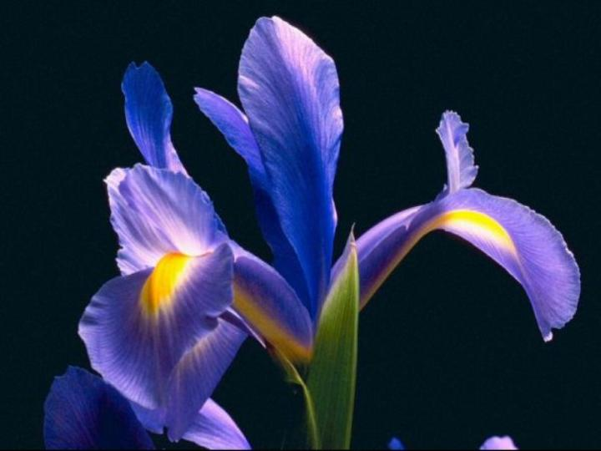
ACREDITE SE QUISER

Slide 2
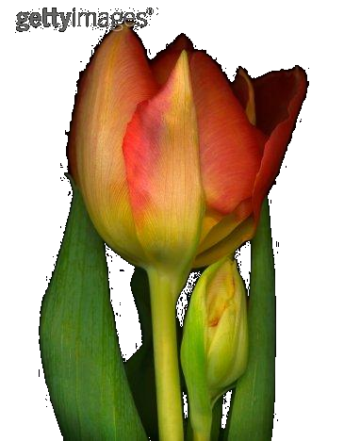
Sempre num lugar por onde
passavam muitas pessoas, um
mendigo sentava-se na calçada e
ao lado colocava uma placa com
os dizeres:
“Vejam como sou feliz!
sou um homem próspero, sei que
sou bonito, sou muito importante
tenho uma bela residência, vivo
confortavelmente, sou um
sucesso, sou saudável e bem
humorado”.

Slide 3

Alguns passantes o olhavam
intrigados, outros o
achavam doido e outros
até davam-lhe dinheiro.
Todos os dias, antes de
dormir, ele contava o
dinheiro e notava que a
cada dia a quantia era maior.

Slide 4

Numa bela manhã, um importante e
arrojado executivo, que já o observava há algum tempo, aproximou-se e lhe disse:
“Você é muito criativo!
Não gostaria de colaborar numa campanha da empresa?”

Slide 5
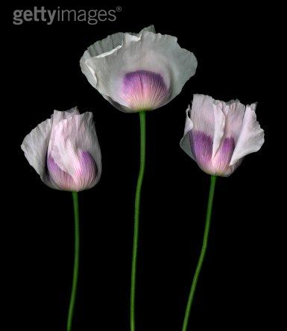
Após um caprichado banho e com roupas novas, foi levado para a empresa.
Daí para frente sua vida foi uma seqüência de sucessos e a certo
tempo ele tornou-se um dos sócios majoritários.

Slide 6

Numa entrevista coletiva à
imprensa, ele esclareceu de como
conseguira sair da mendicância
para tão alta posição.
Contou ele:
Bem, houve época em que eu costumava me sentar nas calçadas
com uma placa ao lado, que dizia:

Slide 7
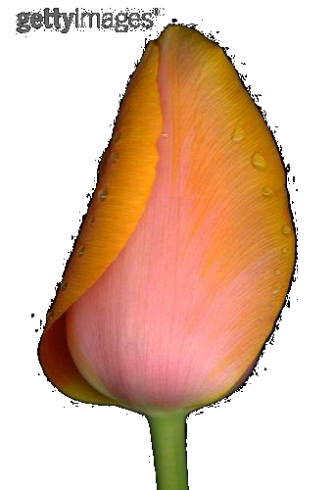
“Sou um nada neste mundo!
Ninguém me ajuda!
Não tenho onde morar!
Sou um homem fracassado e
maltratado pela vida!
Não consigo um mísero emprego que
me renda alguns trocados!
Mal consigo sobreviver!”

Slide 8

As coisas iam de mal a pior quando, certa noite, achei um livro e nele atentei para um
trecho que dizia:
“Tudo que você fala a seu
respeito vai se reforçando.
Por pior que esteja a sua vida, diga que tudo vai bem. Por mais que você não goste de sua aparência, afirme-se
bonito. Por mais pobre que
seja você, diga a si mesmo
e aos outros que você é
próspero.”

Slide 9

Aquilo me tocou profundamente e, como nada tinha a perder, decidi
trocar os dizeres da placa para:
“Vejam como sou feliz!
Sou um homem próspero, sei que sou bonito, sou muito importante, tenho uma bela residência, vivo confortavelmente, sou um
sucesso, sou saudável e bem humorado”.

Slide 10

E a partir desse dia tudo começou a mudar, a vida me trouxe a pessoa certa para tudo que eu precisava, até que cheguei onde estou hoje.
Tive apenas que entender o poder das palavras.
O Universo sempre apoiará tudo o que dissermos, escrevermos ou
pensarmos a nosso respeito e isso acabará se manifestando em
nossa vida como realidade.

Slide 11
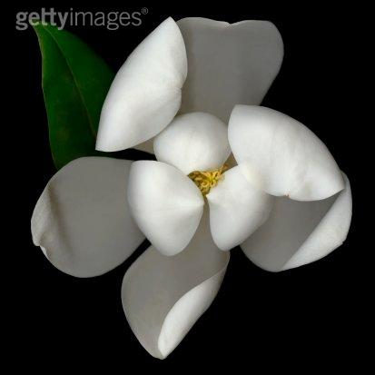
Enquanto afirmarmos que tudo vai mal, que nossa aparência é horrível, que nossos bens materiais são ínfimos, a tendência é que as coisas fiquem piores ainda, pois o Universo as reforçará.
Ele materializa em nossa vida todas as nossas crenças.

Slide 12

Uma repórter, ironicamente,
questionou:
O senhor está querendo
dizer que algumas palavras
escritas numa simples placa
modificaram a sua vida?
Respondeu o homem, cheio de
bom humor:
“Claro que não, minha ingênua
amiga! Primeiro eu tive que
acreditar nelas!”

Slide 13
Tenha Um Lindo
Dia!!!

